Slide 1
Правила приёма на обучение по образовательным программам НОО

Slide 2
Выдержки из Положения
Настоящее Положение о приеме на обучение по образовательным программам начального общего, основного общего, среднего общего образования разработано в соответствии с:
Федеральным законом Российской Федерации от 29.12.2012 г. № 273 – ФЗ «Об образовании в Российской Федерации» (ч. 8 ст. 55, ст. 67);
приказами Министерства образования и науки Российской Федерации от 02.09.2020 г. № 458 «Об утверждении Порядка приема на обучение по образовательным программам начального общего, основного общего и среднего общего образования»; от 08.10.2021 г. № 707 (О внесении изменений в приказ Министерства образования и науки Российской Федерации от 02.09.2020 г. № 458).
С целью проведения организованного приема детей в первый класс на информационном стенде и официальном сайте в сети Интернет размещается информация sov_gimn@sovrnhmao.ru

Slide 3
Прием заявлений о приеме на обучение в первый класс для детей, проживающих на закрепленной территории и детей, имеющих преимущественное право приема, начинается с 1 апреля текущего года и завершается 30 июня текущего года.
с 6 июля текущего года до 5 сентября текущего года для граждан, не проживающих на закрепленной территории, при наличии свободных мест.
Ребенок имеет право преимущественного приема на обучение по образовательным программам начального общего образования в муниципальную образовательную организацию, в которой обучаются его полнородные и неполнородные брат и (или) сестра.
Возраст ребенка на 1 сентября 2025 года должен достичь не менее 6,5 лет, но не более восьми лет при отсутствии противопоказаний по состоянию здоровья. По заявлению родителей (законных представителей) детей учредитель общеобразовательной организации вправе разрешить прием детей в общеобразовательную организацию на обучение по образовательным программам начального общего образования в более раннем или более позднем возрасте.
Прим документов будет производиться в электронной форме через единый портал ГОСУСЛУГИ.
После подачи заявления в электронном виде, Вам необходимо предоставить документы в МАОУ гимназию г. Советский в течение 5-ти рабочих дней.

Slide 4
Для приема родитель(и) (законный(ые) представитель(и) ребенка представляют следующие документы:
копию документа, удостоверяющего личность родителя (законного представителя) ребенка;
копию свидетельства о рождении ребенка;
копию свидетельства о рождении полнородных и неполнородных брата и (или) сестры (в случае использования права преимущественного приема на обучение ребенка в муниципальную образовательную организацию, в которой обучаются его полнородные и неполнородные брат и (или) сестра);
копию документа, подтверждающего установление опеки (при необходимости);
копию документа о регистрации ребенка по месту жительства или по месту пребывания на закрепленной территории или справку о приеме документов для оформления регистрации по месту жительства (в случае приема на обучение ребенка, проживающего на закрепленной территории);

Slide 5
копии документов, подтверждающих право первоочередного приема на обучение;
копию заключения психолого-медико-педагогической комиссии (при наличии).
При посещении общеобразовательной организации родитель(и) (законный(ые) представитель(и) ребенка предъявляет(ют) оригиналы документов, указанных выше.
Родитель(и) (законный(ые) представитель(и) ребенка, являющегося иностранным гражданином или лицом без гражданства, дополнительно предъявляет(ют) документ, подтверждающий родство заявителя(ей) (или законность представления прав ребенка), и документ, подтверждающий право ребенка на пребывание в Российской Федерации.
Иностранные граждане и лица без гражданства все документы представляют на русском языке или вместе с заверенным в установленном порядке переводом на русский язык.

Slide 6
Богославская Ирина Валерьевна 1 класс
Квалификационная категория: Высшая
Педагогический стаж 35 лет
За плодотворную работу и подготовку призёров олимпиад награждена грамотами, благодарственными письмами Управления образования, Администрации Советского района.
Ежегодно ученики занимают призовые места по русскому языку, математике, окружающему миру на школьных и муниципальных олимпиадах.
Воспитательная деятельность реализуется на основе федеральной программы социальной активности обучающихся начальных классов "Орлята России". Ребята проходят образовательные треки, выполняют задания, получая уникальный опыт командной работы под девизом "УЧИМСЯ, РАСТЁМ, МЕЧТАЕМ ВМЕСТЕ!". Обучающие принимают участие в профильных сменах «Содружества Орлят России».

Slide 7
Карташова Наталья Алевсеевна 1 класс
Квалификационная категория: Высшая
Педагогический стаж 29 лет
Окончила Уральский государственный профессионально-педагогический университет.
В своей работе использует информационные технологии, интерактивные программы. На уроках формирует функциональную грамотность обучающихся.
Имеет Благодарственные письма за подготовку победителей, за активное участие и организацию в проведении конкурсов, олимпиад разного уровня.

Slide 8
Галинурова Инна Владимировна 1 класс
Квалификационная категория: Высшая
Педагогический стаж 37 лет
Имеет Благодарственные письма за подготовку победителей, за активное участие и организацию в проведении конкурсов, олимпиад разного уровня.
Инна Владимировна - преданный своему делу педагог. В своей деятельности выработала такие качества учителя, как искренний интерес к ребёнку, широта кругозора, справедливость, требовательность, эмоциональность. Учитель требовательна к себе, обладает педагогическим тактом, находится в постоянном поиске нового в педагогической деятельности, умело применяет знания психолого-педагогических основ обучения и воспитания, осуществляет индивидуальный подход к детям, умеет эффективно организовывать внеклассную работу и объединять свои действия с родителями.

Slide 9
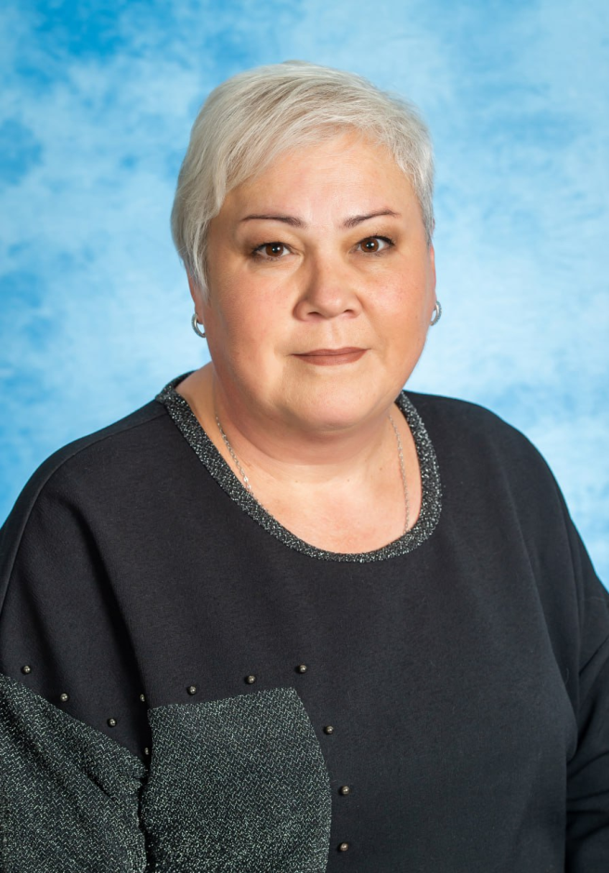
Лопатина Татьяна Михайловна
Квалификационная категория: Высшая
Стаж работы 35 лет
Окончила:Уральский государственный профессионально-педагогический университет.
В своей работе использует информационные технологии, интерактивные программы. На уроках формирует функциональную грамотность обучающихся.
За плодотворную работу и подготовку призёров олимпиад награждена грамотами, благодарственными письмами Управления образования, Администрации Советского района, награждена почетной грамотой Думы Советского района.

